Slide 1
EasyWeb
Trịnh Ngọc Quốc Bảo
VinaAS CEO

Slide 2
Tóm lượt
EasyWeb: mô hình (1-1-n+)
EasyWeb Ecosystem: nền tảng vận hành
xây dựng cộng đồng mở, nơi từng cá nhân, từng nhóm phát huy, thể hiện năng lực, chuyên môn cho nhi
Easy Prototype: phương pháp kết nối khách hàng và cộng đồng EasyWeb
Easy Collaboration: các cá nhân, nhóm kết nối, thực hiện công việc, hạn chế sự phụ thuộc vào địa điểm, làm việc trực tiếp.

Slide 3
Bối cảnh hiện tại
Một doanh nghiệp có nhiều hệ thống cho các nghiệp vụ đặc thù (Websites, CRM, ERP, Ecommerce,...) và hoạt động độc lập.
Doanh nghiệp phát triển => bổ sung thêm nhiều hệ thống mới
Một hệ thống phục vụ 2 đối tượng:
Khách hàng, người xem thông tin => giao diện UserFront
Nhân viên nội bộ, đối tác liên kết => giao diện StaffAdmin
Nhiều hệ thống => (n+) UserFront và (n+) StaffAdmin

Slide 4
Các hệ thống trong một doanh nghiệp
CRM
Ecommerce
ERP
HRM
UserFront
StaffAdmin
UserFront
StaffAdmin
UserFront
StaffAdmin
UserFront
StaffAdmin
PHP MySQL
C# MSSQL
Java Oracle
Java Oracle

Slide 5
EasyWeb: mô hình (1-1-n+)
1 giao diện UserFront:
đồng nhất cho khách hàng
hoạt đồng trên nhiều thiết bị (multidevices) như Web, Mobile Web, Apps,..
1 giao diện StaffAdmin:
thống nhất cho vận hành, quản lý
Dùng chung phần đăng nhập, phân quyền truy cập
n+ backend:
Tính năng hoạt động của các hệ thống, tách biệt với phần giao diện
Dễ dàng thay thế, bổ sung
tích hợp, mở rộng với các hệ thống khác của đối tác

Slide 6
Mô hình EasyWeb
UserFront
StaffAdmin
CRM
Ecommerce
ERP
HRM
API
API
API
API
UserFront
StaffAdmin
UserFront
StaffAdmin
UserFront
StaffAdmin
UserFront
StaffAdmin
PHP MySQL
C# MSSQL
Java Oracle
Java Oracle

Slide 7
Chuyển đổi sang mô hình EasyWeb
Step 1: Tối ưu & Làm Mới Giao Diện
Review lại các Giao Diện hiện có: Tối ưu hoặc loại bỏ, ...
Xây mới giao diện trên nền tảng EasyWeb
Step 2: Chuyển Đổi & Tích hợp các hệ thống
Chuyển đổi các hệ thống hiện có sang hỗ trợ API backend
Tích hợp các hệ thống thông qua các API này
Step 3: Triển khai và Chuyển Đổi
Sử dụng Song Song Hai hệ thống => Chuyển Đổi dần dần
Điều Chỉnh, Bổ Sung Giao Diện mới, Tạm ngưng giao diện cũ

Slide 8
Rebuild UserFront & StaffAdmin
Cho phép chuyển đổi
Nếu giao diện là dạng Web,
Kế thừa 1 phần hoặc có thể toàn bộ
Làm mới hoàn toàn
bám sát nghiệp vụ hiện tại hoặc bổ sung yêu cầu mới
điều chỉnh để tối ưu vận hành
Kết hợp với phương pháp Easy Prototype
Bám sát yêu cầu đưa ra
Thực hiện nhanh chóng
Chi phí thấp

Slide 9
N+ backend: convert from existings
Open standard:
Micro Services: Restful API, SOAP, ...
Sharepoint, SaaS cloud Services, ...
Independent from:
programming languages: C#, PHP, Java,...
backend frameworks: wordpress, magento, oddo, openCRM, ...
database : mysql, mssqlserver, oracle, ...
Security, performance.
Easy to convert from existing systems.

Slide 10
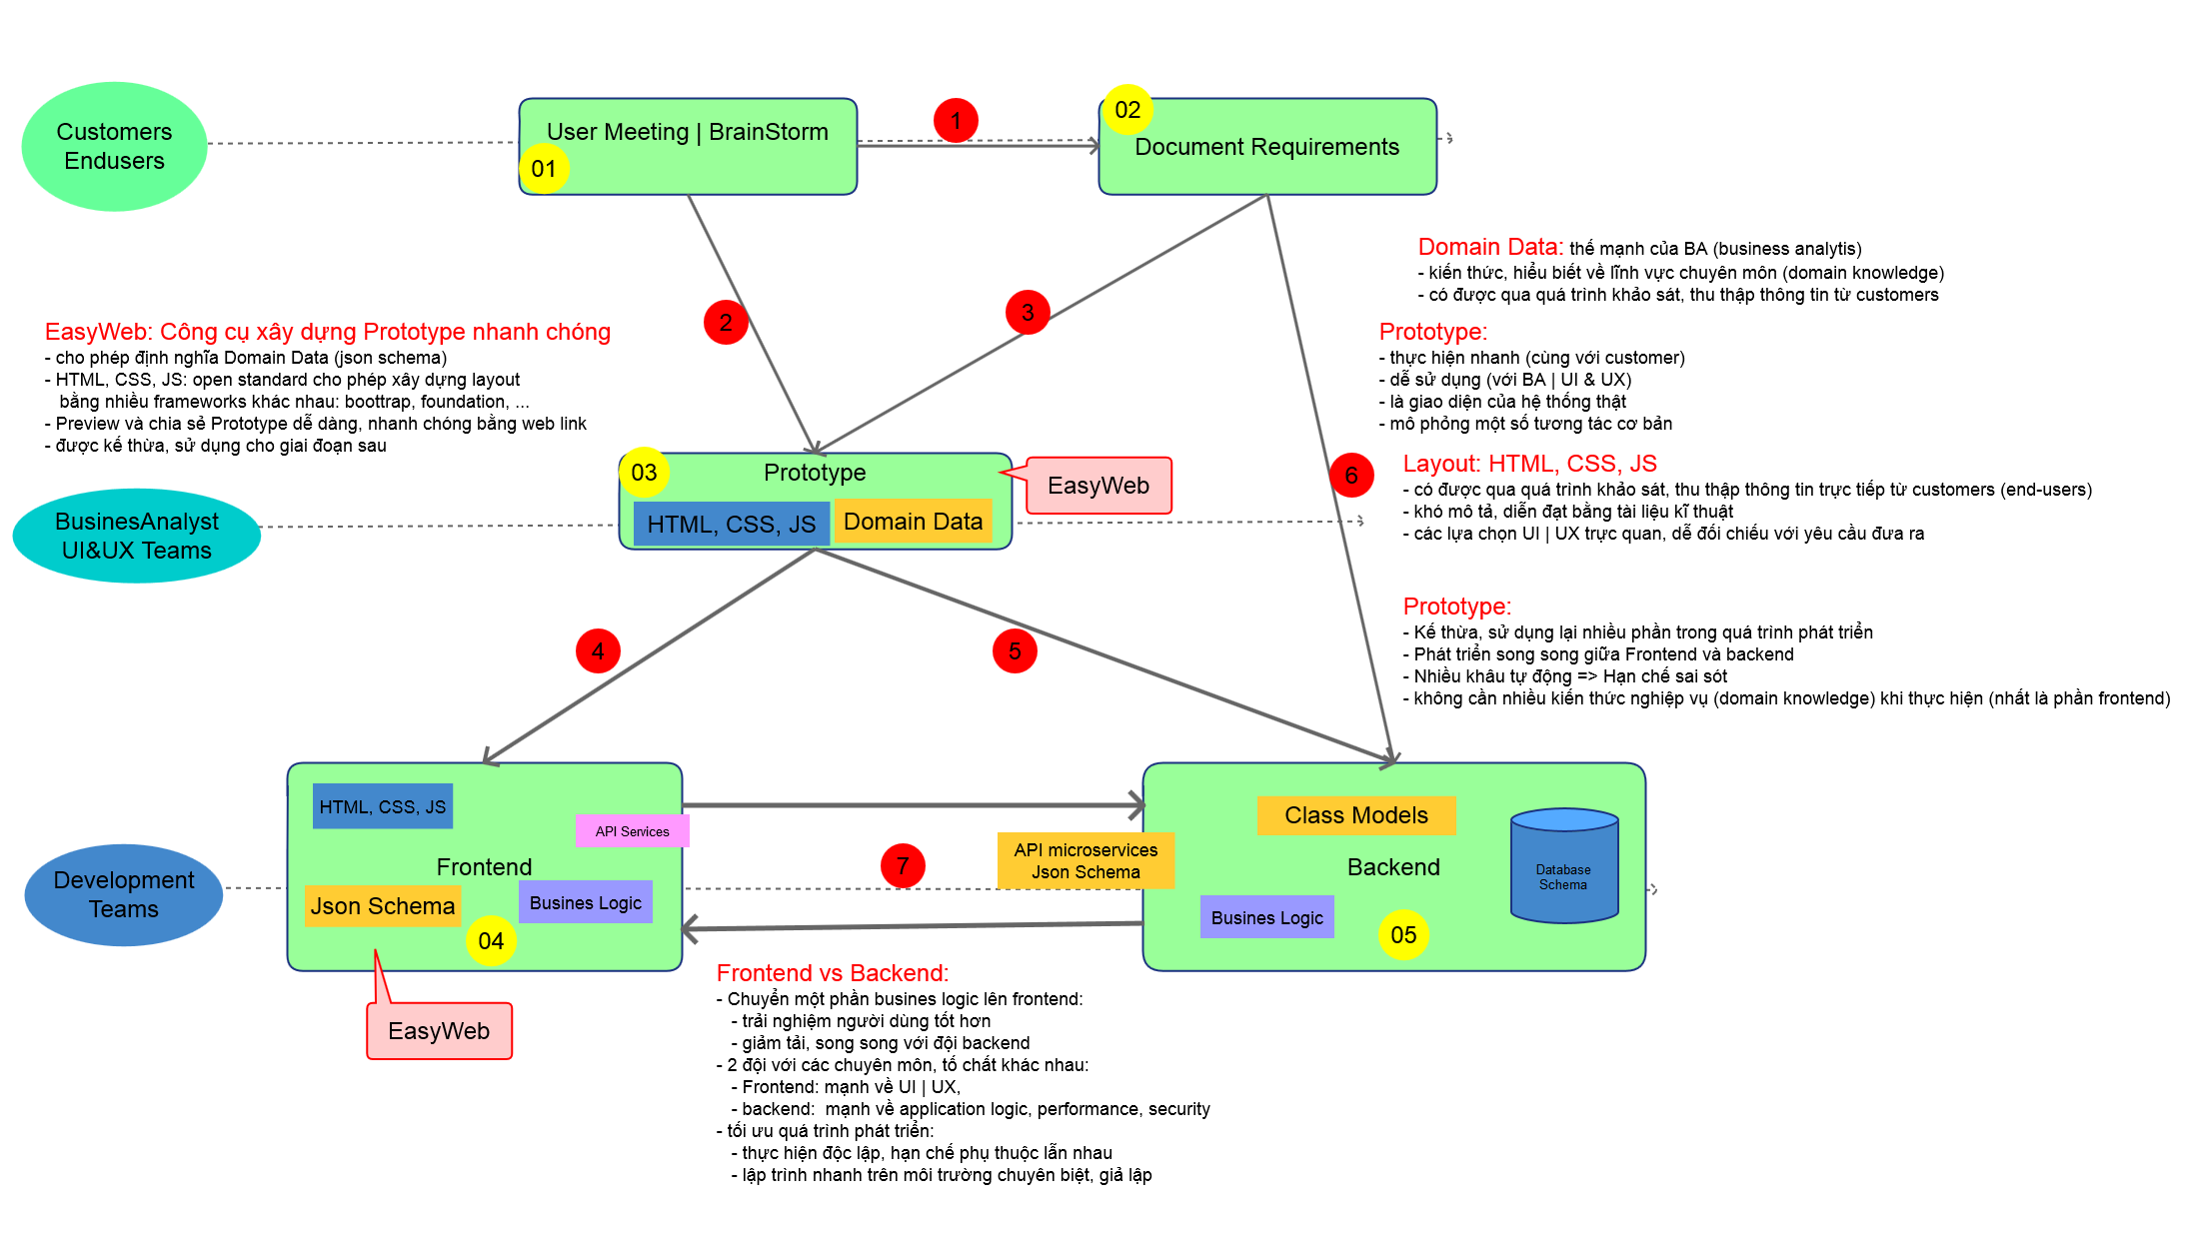
EasyPrototype: Quy trình phát triển phần mềm

Slide 11
EasyPrototype: kết nối 3 nhóm đối tượng
1. Nhóm Yêu Cầu | Sử Dụng
Đưa ra yêu cầu xây dựng hệ thống hoặc trực tiếp sử dụng hệ thống
Hiểu rõ Quy
2. Nhóm Phân Tích Nghiệp Vụ | Thiết kế Giao Diện Hệ thống
(BA | UI & UX team)
3. Nhóm Lập Trình: Frontend và Backend
=> Vai trò, thế mạnh trong việc phối hợp xây dựng phần mềm.

Slide 12
EasyPrototype: Phương pháp Thực Hiện Chuyển đổi
Prototype: nguyên mẫu giao diện hệ thống cho các yêu cầu nghiệp vụ
EasyPrototype:
Xây dựng nhanh chóng, cùng lúc với yêu cầu đưa ra
Là giao diện gần hoàn thiện của hệ thống thực tế:
Triển khai, chia sẻ dễ dàng, nhanh chóng
EasyProtoype:
Xây dựng, triển khai độc lập , không ảnh hưởng tới hệ thống hiện tại
Kế thừa các thư viện miễn phí để tăng tốc độ thực hiện

